Slide 1
6.7 DISTRIBUCIJSKA POLITIKA
1. Kaj pomeni pojem distribucija?
distribucija
pomeni vse ukrepe
podjetje
premošča
čas
prostor
ločujeta
proizvajalca
nekega izdelka
porabnika
nekega izdelka

Slide 2
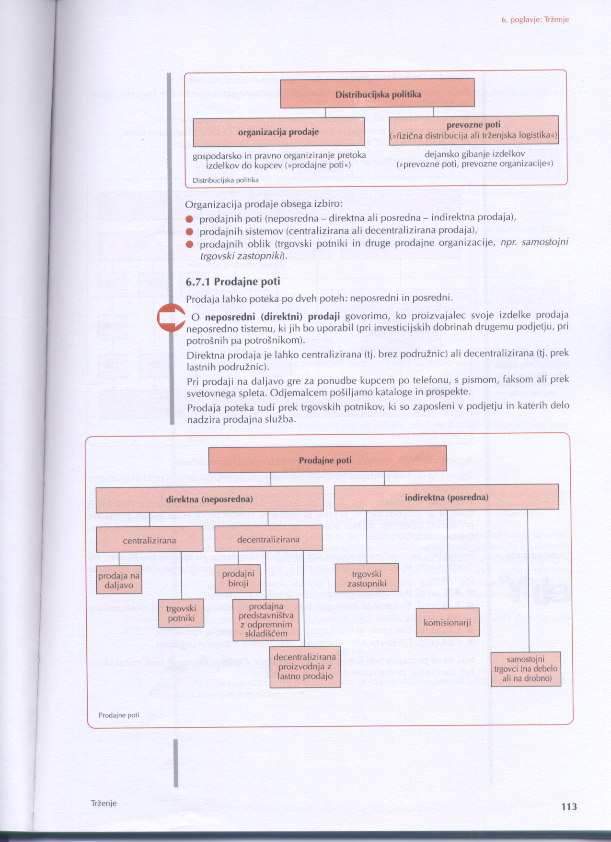
2. Iz katerih 2 delov je sestavljena distribucijska politika?
3. Kaj moramo določiti v okviru organizacije prodaje?
prodajne poti
neposredna – direktna prodaja
posredna – indirektna prodaja
prodajne sisteme
centralizirana prodaja
decentralizirana prodaja
prodajne oblike
trgovski potniki
druge prodajne organizacije, npr. samostojni trgovski zastopniki

Slide 3
6.7.1 PRODAJNE POTI
1. Po katerih 2 poteh lahko poteka prodaja?
prodaja
neposredni (direktni) poti
posredni (indirektni) poti
2. Kakšne so značilnosti neposredne (direktne) prodaje?
proizvajalec svoje izdelke
prodaja
neposredno
investicijske dobrine
tistemu, ki jih bo uporabil
potrošne dobrine
drugemu podjetju
potrošnikom
direktna prodaja
centralizirana
brez podružnic
decentralizirana prek lastnih podružnic

Slide 4
direktna prodaja
centralizirana
brez podružnic
decentralizirana prek lastnih podružnic
prodaja na daljavo
prodaja prek trgovskih potnikov
ponudbe
(odjemalcem pošljemo kataloge in prospekte)
zaposleni v podjetju
prodajna služba nadzira delo trgovskih potnikov
kupcem
po telefonu
s pismom
faksom
prek svetovnega spleta
prodajni biroji
prodajna predstavništva z odpremnim skladiščem
decentralizirana proizvodnja z lastno prodajo

Slide 5
3. Kakšne so značilnosti posredne (indirektne) prodaje?
proizvajalec
kupec
vstopajo
samostojne trgovske organizacije
trgovski zastopniki
komisionarji
samostojni trgovci
prodajajo
prodajajo
prodajajo
v imenu in za račun zastopane firme
v svojem imenu, vendar za račun zastopane firme
v svojem imenu in za svoj račun zastopane firme
trgovce na debelo
trgovce na drobno
prodajajo
prodajajo
drugim podjetjem
končnim porabnikom

Slide 6
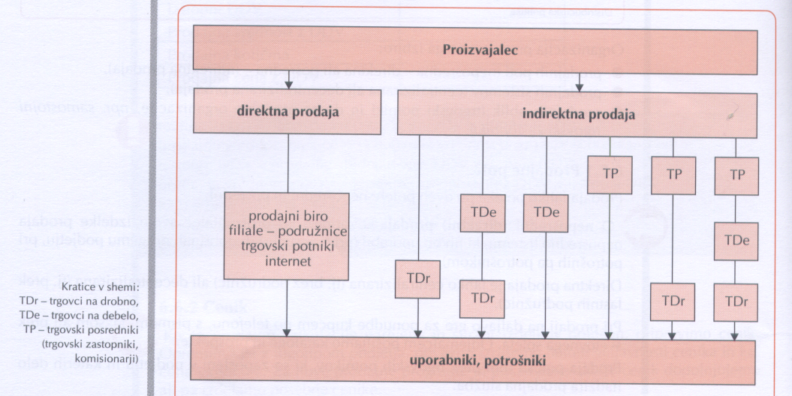
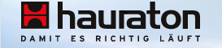
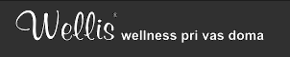
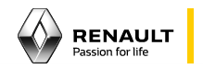
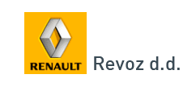
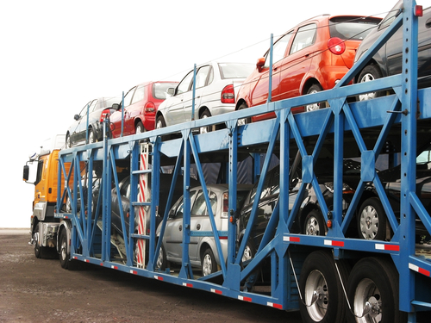
4 Kako izgledajo tipične prodajne poti?

Slide 7



5 Kakšne so značilnosti franšizinga kot oblike prodajne poti?
franšizing
=
prodajna pot
izberejo
zelo znana podjetja
pridobitelj franšize
samostojen
pravno
gospodarsko
mora
sme
prilagoditi
prodajati
videz svojih prodajaln
njegov izbor izdelkov
zahtevam
dajalca franšize

Slide 8
6 Kakšne so značilnosti prodajne poti e-commerce ali spletne prodajalne?
spletne prodajalne
e-poslovanje (e-commerce)
srečajo
različni partnerji
nastajajo
poslovne povezave
podjetnik in porabnik
Business to Consumer
B2C
podjetnik in podjetnik
Business to Business B2B
porabnik in porabnik
Consumer
to Consumer
C2C
državljani z državnim organom
Citizen to Administration
C2A
elektronsko nabavljanje
E-Bay
7 Kakšne so značilnosti prodajne poti m-commerce ali spletno trgovanje prek mobilnikov?
spletno trgovanje prek mobilnikov (m-commerce)
parkiranje
pridobivanje borznih informacij

Slide 9
7 Kateri 2 metodi ima podjetje na razpolago za pridobitev potrebnega števila trgovskih posrednikov in kakšne značilnosti imata?
metode pridobivanja trgovskih posrednikov
metoda vleke (pull)
metoda potiska (push)
v svojo ponudbo
trgovske posrednike
mora sprejeti
pridobimo
izdelke z blagovno znamko
trgovino
s spodbudo
pritegnemo
ugodni prodajni pogoji
zagotovilo, da na določenem območju ne bo drugega ponudnika …
intenzivno oglaševanje
kratki dobavni roki
usmerjeno
končni porabnik
ekskluzivna dobava

Slide 10
6.7.2 PREVOZNE POTI
1. Kaj je naloga tržne logistike?
naloga tržne logistike
pravočasni fizični premik izdelkov na kraj povpraševanja
v pravilni količini
z optimalnimi stroški
2. Katere odločitve mora podjetje urediti, izpeljati in nadzirati v zvezi s tržno logistiko?
podjetje
mora
urediti
izpeljati
nadzirati
odločanje
naslednje odločitve
organiziranje prevoza izdelkov
organiziranje priprave pošiljk v skladišču
organiziranje servisne dejavnosti
lastni ali tuji prevoz
nadzor odpreme
optimiziranje zaloge rezervnih delov
skrčenje prevoznih stroškov na minimum
nadzor kakovosti
usklajevanje stroškov prevoza z zahtevami kupcev (npr. ali želi kupec ekspresno pošiljko ali običjani prevoz
nadzor količine
izvajanje servisene službe
optimalna količina naročila
optimalni rok naročila
npr. decentralizirana prod. skl. skraj. dob. rok.
odločanje o lokaciji skladišča

